Slide 1
ARA0110
PADRÕES DE PROJETO
Aula 09: Padrões de projeto comportamentais - parte 4

Slide 2
RECAPITULANDO

Slide 3
PADRÕES COMPORTAMENTAIS
Os padrões de projeto comportamentais focam em algoritmos e atribuição de responsabilidades entre objetos, descrevendo padrões de comunicação entre eles.
Nesses padrões, encontramos uso intensivo de polimorfismo.

Slide 4
TEMPLATE METHOD

Slide 5
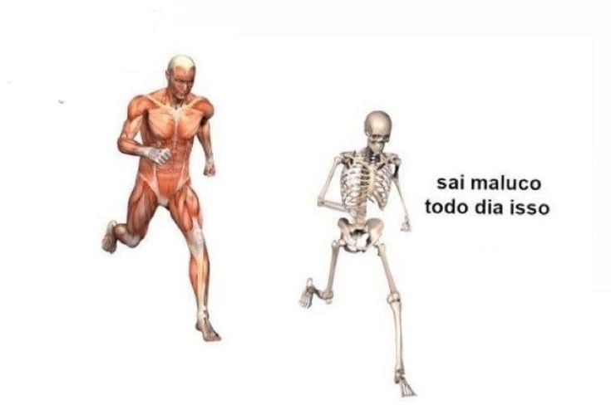
DEFINIÇÃO
Definir o esqueleto de um algoritmo em uma operação, postergando alguns passos para as subclasses. Template Method permite que subclasses redefinam certos passos de um algoritmo sem mudar a estrutura do mesmo.
GoF, Padrões de Projetos. p.301

Slide 6
MOTIVAÇÃO
A ideia é evitarmos duplicação de código com algoritmos que compartilham uma lógica comum, mas que possuem variações em passos específicos. Por exemplo, a ação de almoçar compartilha passos em comum (pegar um prato, servir, sentar, comer, lavar a louça suja) mas que pode sofrer variações em alguns passos (cozinhar ou pedir delivery).

Slide 7
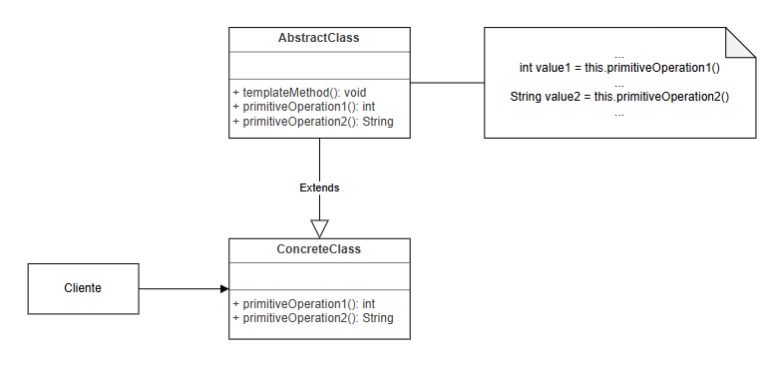
DIAGRAMA

Slide 8
PARTICIPANTES
AbstractClass: classe abstrata que define os passos de um algoritmo e declara operações abstratas que variam no fluxo
ConcreteClass: implementação das operações que variam no fluxo, para cada caso particular
Cliente: elemento que utiliza o algoritmo a partir das classes concretas das operações

Slide 9
UTILIZAÇÃO
Cada subclasse implementa os trechos do algoritmo que variam para cada cenário. O cliente utiliza a operação completa a partir das subclasses que implementam a abstração (uma vez que não é possível utilizar o algoritmo a partir da abstração somente).

Slide 10
HORA DE EXERCÍCIO
Um dashboard de visualização pode processar arquivos de diferentes formatos (CSV, JSON) para alimentar uma base de visualização de métricas. O processo de importação dos dados segue o mesmo fluxo independente do formato: abrir o arquivo, extrair os dados, validar, salvar no banco e fechar o arquivo.
Vamos implementar esse sistema.

Slide 11
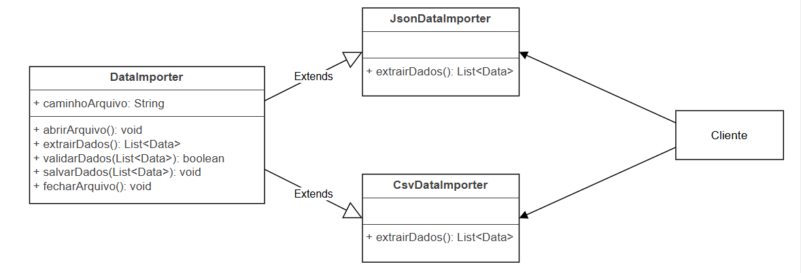
DIAGRAMA

Slide 12
HORA DE EXERCÍCIO
Em um jogo, diferentes tipos de inimigos (Orc, Mago) podem ter comportamentos baseados na mesma lógica de decisão: detectar o inimigo, avaliar distância, executar ação e retornar ao estado base. Um Orc pode correr até o inimigo e atacá-lo fisicamente; Um mago mantém distância do inimigo e lança magias para atingi-lo.

Slide 13
DIAGRAMA?

Slide 14
APLICABILIDADE
Implementar partes invariantes de um algoritmos só uma vez, e delegar às subclasses a implementação do comportamento variante
Quando se quer controlar extensões de subclasses, com o intuito de evitar duplicação de código

Slide 15
CONSEQUÊNCIAS
Controle na duplicação de partes comuns de um algoritmo
Subclasses implementam somente o necessário
Atenção na chamada dos métodos herdados, evitando esquecê-los

Slide 16
VISITOR

Slide 17
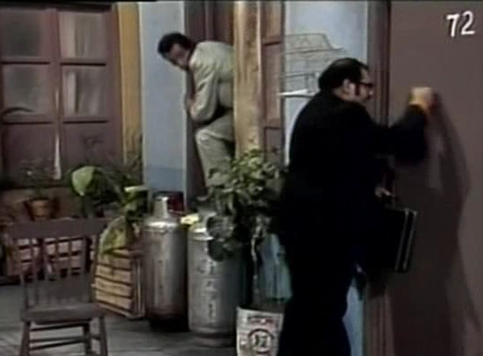
DEFINIÇÃO
Representar uma operação a ser executada nos elementos de uma estrutura de objetos. Visitor permite definir uma nova operação sem mudar as classes dos elementos sobre os quais opera.
GoF, Padrões de Projetos. p.305

Slide 18
MOTIVAÇÃO
Em um sistema de relatórios, temos os dados visualizados podendo ser exportados em diferentes formatos (PDF, XLSX, CSV etc). Com um visitor, conseguimos adicionar novas operações a esse processo de exportação sem modificar as classes existentes, impedindo a violação do Princípio Aberto/Fechado.

Slide 19
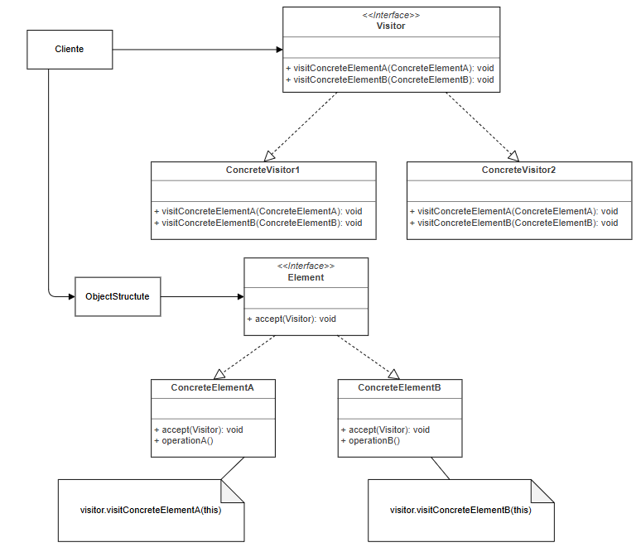
DIAGRAMA

Slide 20
PARTICIPANTES
Visitor: interface que declara uma operação visit para cada classe ConcreteElement na estrutura do objeto
ConcreteVisitorX: implementação da operação visit para cada classe
Element: interface que declara uma operação accept que recebe um objeto Visitor
ConcreteElementX: implementação da operação accept para receber um Visitor

Slide 21
PARTICIPANTES
ObjectStructure: estrutura de objetos que enumera cada elemento presente no programa
Cliente: elemento que acessa os objetos Element registrados e repassa os objetos Visitor para cada um

Slide 22
UTILIZAÇÃO
Listamos todos os objetos de elementos da aplicação em uma estrutura que pode ser acessada na sua execução. Ao acessar um elemento, o cliente repassa um objeto Visitor para a instância, que irá executar a operação de visita de acordo com a implementação de cada método no visitante.

Slide 23
HORA DE EXERCÍCIO
Em um e-commerce, o carrinho pode ter produtos de vários tipos (eletrônicos, vestuário, alimentos) em uma compra. Na finalização da compra, precisamos calcular o total, aplicar descontos específicos e calcular impostos. O imposto para um produto eletrônico possui uma dinâmica diferente em relação a um produto alimentício.
Vamos implementar essa operação.

Slide 24
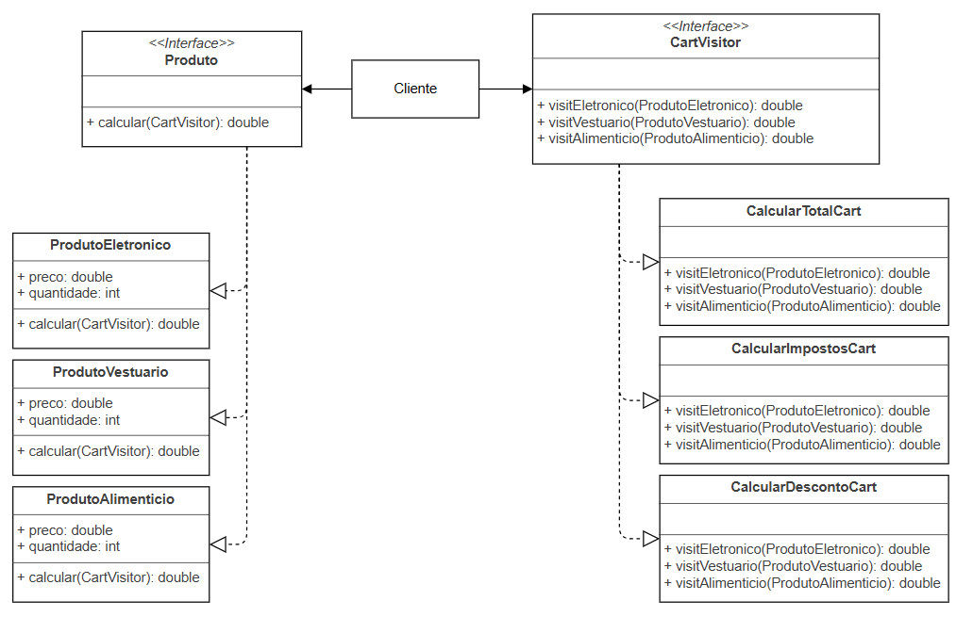
DIAGRAMA

Slide 25
HORA DE EXERCÍCIO
Em uma estrutura hierárquica de arquivos e pastas, você precisa realizar operações como calcular o tamanho total ocupado, encontrar arquivos duplicados ou alterar permissões.
Implemente uma solução para executar essas operações sobre a hierarquia do disco.

Slide 26
DIAGRAMA?

Slide 27
APLICABILIDADE
Manter uma estrutura de objetos que possuem muitas classes de objetos com interfaces divergentes que precisam executar operações
As classes da estrutura de objetos raramente mudam, enquanto as operações sobre a estrutura variam bastante

Slide 28
CONSEQUÊNCIAS
Tornar fácil a adição de novas operações
Um visitante reúne operações relacionadas e separa as não relacionadas
É difícil acrescentar novas classes ConcreteElement

Slide 29
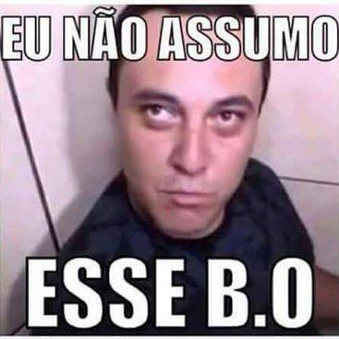
PADRÕES COMPORTAMENTAIS
Ao longo dos exemplos, vimos que as estruturas de objetos podem ser bastante complexas de manter sem um planejamento prévio. Usar os padrões comportamentais nos dão organização e flexibilidade nas operações realizadas pelas aplicações.
Combinadas a outros padrões, enriquecemos a aplicação com uma boa estrutura de componentes.

Slide 30

PADRÕES
Chain of Responsibility: encadear objetos para atender uma solicitação quando for possível
Command: parametrizar clientes com diferentes solicitações
Interpreter: definir um interpretador de sentenças em uma linguagem padrão
Iterator: prover funcionalidades para acesso sequencial, sem expor o estado interno
Mediator: definir um objeto que encapsula a forma como um conjunto de objetos interage
Memento: externalizar o estado interno de um objeto, sem ferir o encapsulamento

Slide 31
PADRÕES
Observer: atualizar objetos interessados na mudança do estado interno de um outro objeto alvo
State: alterar o comportamento de um objeto quando o seu estado interno mudar
Strategy: variar algoritmos de uma família, encapsulando-os independentemente dos clientes que o utilizam
Template Method: definir o esqueleto de um algoritmo, concentrando partes comuns e abstraindo passos variantes
Visitor: definir operações sem modificar os elementos sobre os quais executam

Slide 32
RECAPITULANDO
Padrões de projeto comportamentais
Padrão Template Method
Padrão Visitor
Revisão dos padrões de projeto comportamentais

Slide 33
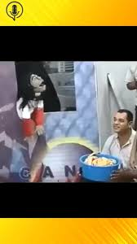
OBRIGADO!
“TOMA AQUI, Ó! TOMA AQUI!”
Galerito vs Gil da Esfirra

